Slide 1

Construir una aplicación web orientado a eventos y componentes utilizando Vue

Slide 2

Vue
Cómo mostrar los datos en Vue
En el HTML especificamos {{producto}} que es un valor/variable que manejaremos desde VUE. Añadimos una nueva propiedad-objeto llamada data donde estarán todos las propiedades y/o modelos de datos que queramos utilizar en la vista
<div id="app">
<h1>{{producto}}</h1>
</div>
var app = new Vue({
el: '#app',
data: {
producto: 'Café'
}
})
HTML
JS

Slide 3
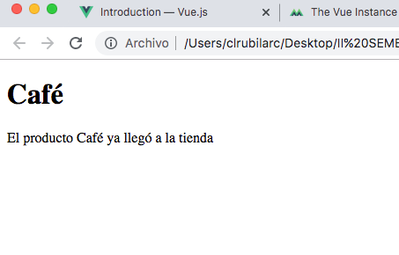
Vue
<div id="app">
<h1>{{producto}}</h1>
<p>El producto {{producto}} ya llegó a la tienda</p>
</div>
var app = new Vue({
el: '#app',
data: {
producto: 'Café'
}
})

Slide 4
Vue
El atributo v-bind en Vue
Cuando desarrollamos, nos encontramos con la necesidad común de enlace de datos, es decir, manipular un atributo de un elemento HTML desde VUE. Para eso usamos v-bind
Bind significa enlazar, así entonces, el atributo queda enlazado al dato y es sensible a sus cambios.
Esto es reactividad.

Slide 5
El atributo V-bind en Vue.js
Enlaza dinámicamente un atributo a una expresión (o variable) de Vue
v-bind:src ="expresión" ó :src ="expresión"
<div id="app">
<!-- v-bind: enlaza src a la expresión foto-->
<img v-bind:src="foto">
<h1>{{ producto }}</h1>
<p>Mi primer {{ producto }} con VueJs</p>
</div>
HTML
var app = new Vue({
el: '#app',
data: {
producto: 'Café',
foto: 'img/cafe.jpg' //enlazado
}
})
JS

Slide 6
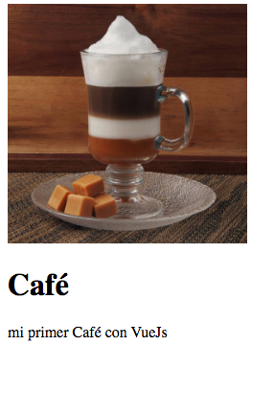
Vue.js
Resultado en Chrome:

Slide 7
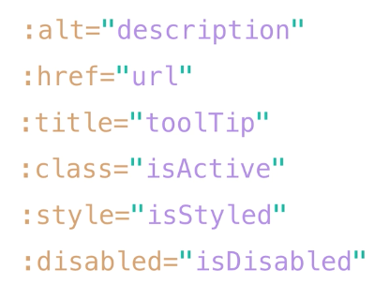
Vue
Otros atributos que puedo controlar con v-bind:

Slide 8

Realice la actividad de aprendizaje 2.

Slide 9


